Slide 1
Вычислительная геометрия и алгоритмы компьютерной графики
Лекция №4
Рябинин Константин Валентинович
e-mail: kostya.ryabinin@gmail.com
Пермь, 2015

Slide 2
Фиксированный конвейер OpenGL
<номер> / 21
Данные
вершин
Вершины
Преобразование
вершин
Сборка
примитивов
Примитивы
Текстуры
Растеризация
Преобразование
фрагментов
Фрагменты
Буфер
кадра
Пиксели

Slide 3
Программируемый конвейер OpenGL
<номер> / 21
Данные
вершин
Вершины
Вершинный
процессор
Сборка
примитивов
Примитивы
Текстуры
Растеризация
Фрагментный
процессор
Фрагменты
Буфер
кадра
Пиксели

Slide 4
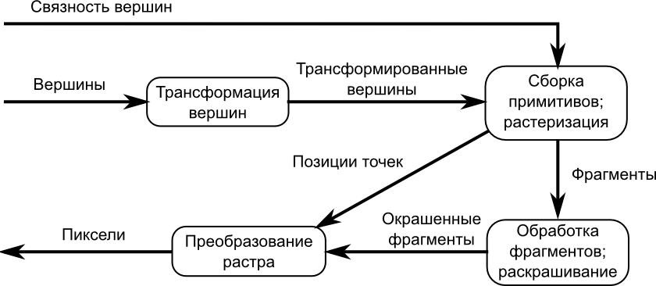
Поток данных конвейера OpenGL
<номер> / 21

Slide 5
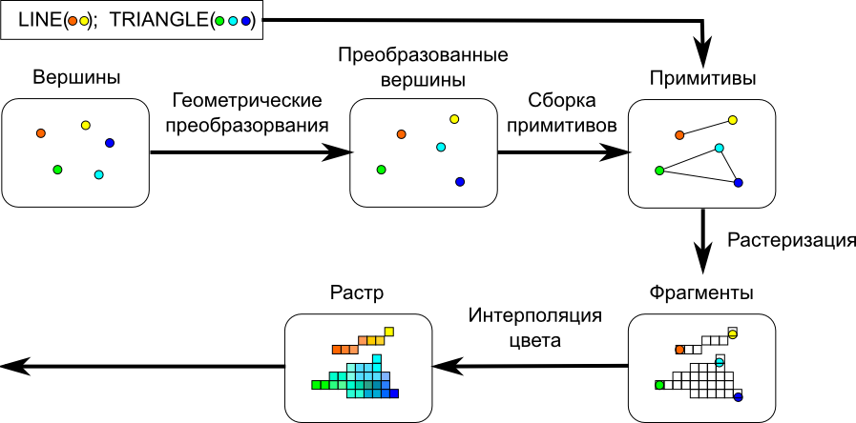
Поток данных конвейера OpenGL
<номер> / 21

Slide 6
Шейдеры
<номер> / 21
Шейдер – это микропрограмма для одной из ступеней графического конвейера, используемая для определения окончательных параметров объекта или изображения
Свойства:
Автономен, не является частью кода приложения
На современном оборудовании выполняется на видеокарте (аппаратная поддержка)
Написан на специфическом процедурном языке
Предназначен для многократного вызова, но без использования многопоточности в явном виде
Выполняет лишь узкоспециализированную задачу определения конкретных параметров объекта или изображения

Slide 7
Назначение и достоинства
<номер> / 21
Назначение шейдеров:
Создание визуальных эффектов
  Превращение графического конвейера из неуправляемого в управляемый
    Значительное увеличение свободы управления результатом визуализации
  Унификация механизма создания визуальных эффектов любой сложности
Достоинства шейдеров:
Очень высокая эффективность
Свобода создания визуальных эффектов
Децентрализация кода
Межпроектное переиспользование
В современной практике шейдеры составляют основу всех визуальных эффектов, без их применения не обходится ни одна мультимедийная система

Slide 8
Языки шейдеров
<номер> / 21
По сути шейдер – общее название для семейства специализированных микропрограмм
Для написания шейдеров используются специализированные языки программирования, характеризующиеся:
Процедурной парадигмой
Тьюринг-полнотой
Наличием специализированных типов данных и встроенных функций для работы с обрабатываемыми сущностями
Как правило, за основу шейдерных языков берётся синтаксис C

Slide 9
Языки шейдеров
<номер> / 21
Примеры языков:
GLSL (Graphics Library Shader Language)
    Шейдерный язык от ARB
HLSL (High-Level Shader Language)
    Шейдерный язык от Microsoft
DirectX ASM
    Шейдерный ассемблер от Microsoft
Cg (C for Graphics)
    Шейдерный язык от nVidia для Microsoft
RenderMan
    Шейдерный язык от Pixar для художников
Gelato
    Шейдерный язык от nVidia для художников

Slide 10
Виды шейдеров
<номер> / 21
Геометрический шейдер – микропрограмма, обрабатывающая за раз
один геометрический примитив
    Задача: определить положение и цвета примитива
Вершинный шейдер – микропрограмма, обрабатывающая за раз одну вершину
    Задача: определить положение и цвет вершины
Фрагментный шейдер – микропрограмма, обрабатывающая за раз
один «фрагмент» изображения, то есть его атомарную часть (чаще всего атомарной частью изображения выступает пиксель)
    Задача: определить цвет фрагмента

Slide 11
Жизненный цикл шейдера
<номер> / 21
Загрузка из файла (или из строковой константы)
Компиляция («на лету», во время выполнения основной программы)
Встраивание в конвейер («активация»)
Множественное выполнение (для каждой обрабатываемой данной ступенью конвейера сущности за один рендеринг шейдер выполняется ровно один раз)
Отсоединение от конвейера («деактивация»)
Удаление из памяти

Slide 12
Взаимодействие шейдеров
<номер> / 21
Помимо данных об обрабатываемой сущности шейдеры могут получать из основной программы произвольные наборы данных
    «глобальных» (одинаковых для всех обрабатываемых сущностей)
    «локальных» (сцепленных с сущностью, как правило при помощи массивов, индексы в которых соответствуют номерам сущностей)
Шейдеры более раннего этапа конвейера могут подготавливать и передавать параметры шейдерам более позднего этапа

Slide 13
Вершинный процессор
<номер> / 21
Вершинный процессор – это программируемый модуль, обрабатывающий вершины и связанные с ними данные
Выполняемые операции:
Преобразование вершин и нормалей
Генерация и преобразование текстурных координат
Расчёт цвета вершин (с учётом освещения и других произвольных параметров)
Программа для вершинного процессора называется вершинным шейдером
Вершинный шейдер готовит данные для фрагментного процессора

Slide 14
Вершинный процессор
<номер> / 21
Вершинный процессор – это программируемый модуль, обрабатывающий вершины и связанные с ними данные
Входные и выходные данные:
Переменные-атрибуты (attribute) – передаются вершинному шейдеру от приложения для описания свойств каждой вершины
Однообразные переменные (uniform) – используются для передачи данных как вершинному, так и фрагментному процессору. Не могут меняться чаще, чем один раз за полигон
Разнообразные переменные (varying) – служат для передачи данных от вершинного к фрагментному процессору. Данные переменные могут быть различными для разных вершин, и для каждого фрагмента будет выполняться интерполяция

Slide 15
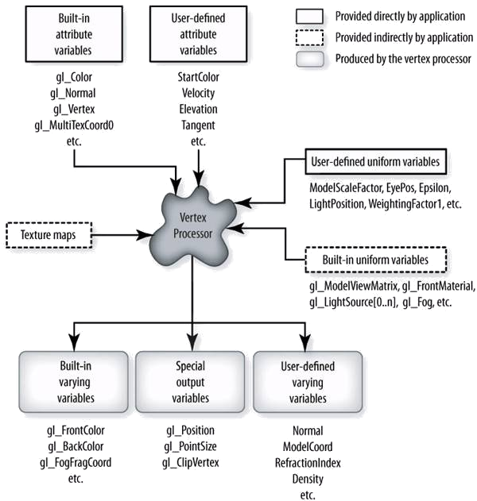
Схема данных для вершинного процессора
<номер> / 21

Slide 16
Фрагментный процессор
<номер> / 21
Фрагментный процессор – это программируемый модуль, обрабатывающий фрагменты (пиксели) и связанные с ними данные
Выполняемые операции:
Операции над интерполированными значениями, полученными от вершинного процессора
Наложение текстур
Расчёт цвета фрагментов (с учётом освещения и других произвольных параметров)
Координаты фрагмента cуть константы
Программа для фрагментного процессора называется фрагментным шейдером

Slide 17
Фрагментный процессор
<номер> / 21
Фрагментный процессор – это программируемый модуль, обрабатывающий фрагменты (пиксели) и связанные с ними данные
Входные и выходные данные:
Разнообразные переменные (varying) – приходят от вершинного шейдера; как встроенные, так и определенные разработчиком
Однообразные переменные (uniform) – для передачи произвольных относительно редко меняющихся параметров

Slide 18
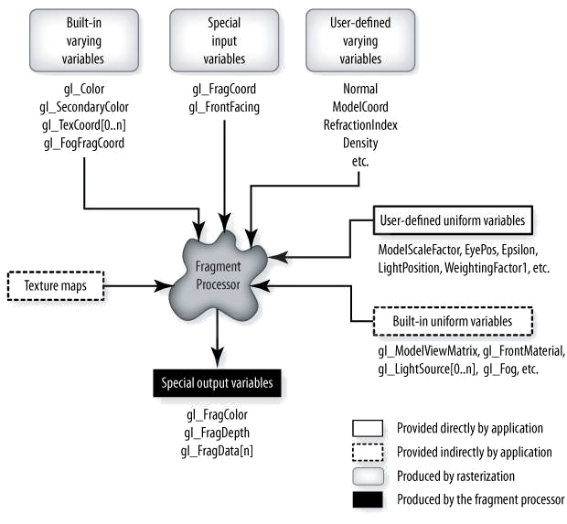
Схема данных для фрагментного процессора
<номер> / 21

Slide 19
Шейдерная программа
<номер> / 21
Шейдерная программа – это специализированная структура данных в OpenGL, предназначенная для хранения нескольких шейдеров разных типов для их одновременного использования
По факту шейдерная программа используется для связки ровно двух шейдеров – одного вершинного и одного фрагментного, так как программируемый конвейер в каждый момент времени нуждается ровно в двух шейдерах
Теоретически возможна сборка шейдера из нескольких частей, но на практике это почти не используется
В каждый момент времени может быть активна только одна шейдерная программа
Шейдерная программа – единственный способ использования шейдеров в OpenGL, поэтому шейдеры всегда существуют парами (каждому вершинному должен соответствовать его фрагментный)
Порядок вызовов:
glCreateProgram → glAttachShader → glAttachShader → glLinkProgram → glUseProgram

Slide 20
Язык GLSL
<номер> / 21
GLSL – это высокоуровневый процедурный язык программирования для вершинного и фрагментного процессоров OpenGL
Характеристика
Программы на GLSL представляют собой абстракцию от аппаратного обеспечения
Компилятор GLSL является частью библиотеки стандарта OpenGL и генерирует оптимизированный под конкретную видеокарту код
GLSL основан на синтаксисе C и является чисто процедурным
Начало выполнения программы – функция
void main()
Спецификация языка (от 03.08.2012):
http://www.opengl.org/registry/doc/GLSLangSpec.4.30.6.pdf

Slide 21
Хранение геометрии
<номер> / 21
Поверхности в OpenGL 3+ хранятся в виде массивов вершин (каждая вершина – набор атрибутов типа float)
Тип связности вершин (способ объединения в примитивы) указывается уже при отрисовке, в качестве параметра функции рисования
Массив вершин может хранится как в оперативной памяти, так и в видеопамяти. Второй способ предпочтительнее по скорости
Для хранения вершин в видеопамяти используется специальная структура, называемая вершинным буфером (vertex buffer)
Работа с вершинными буферами осуществляется при помощи API-функций OpenGL
Часто кроме массива вершин используется ещё и массив индексов, что позволяет устранить дублирование вершин. Индексы так же сохраняются в отдельном буфере

